Slide 1



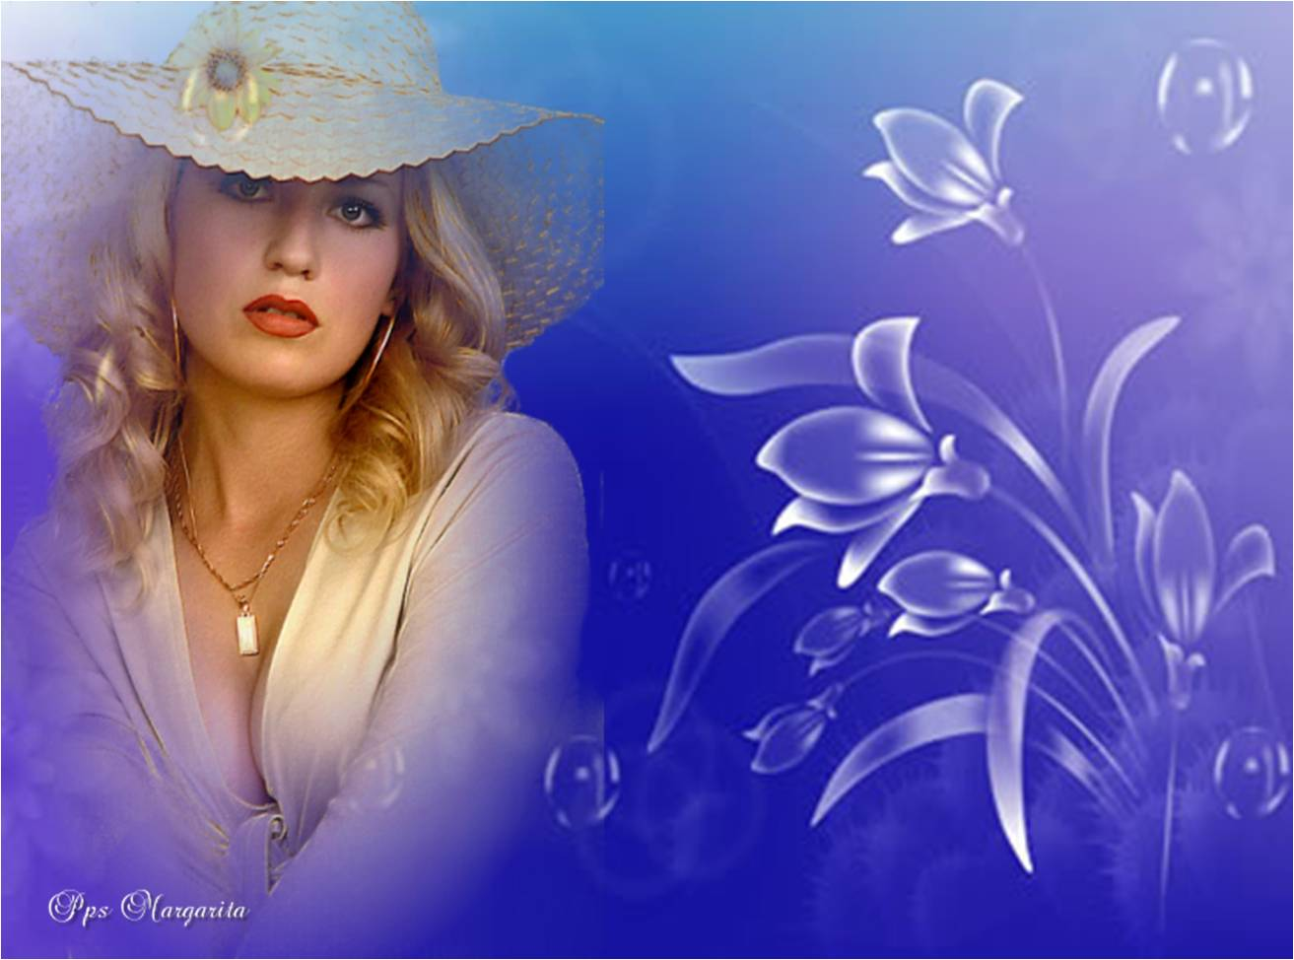




Slide 2
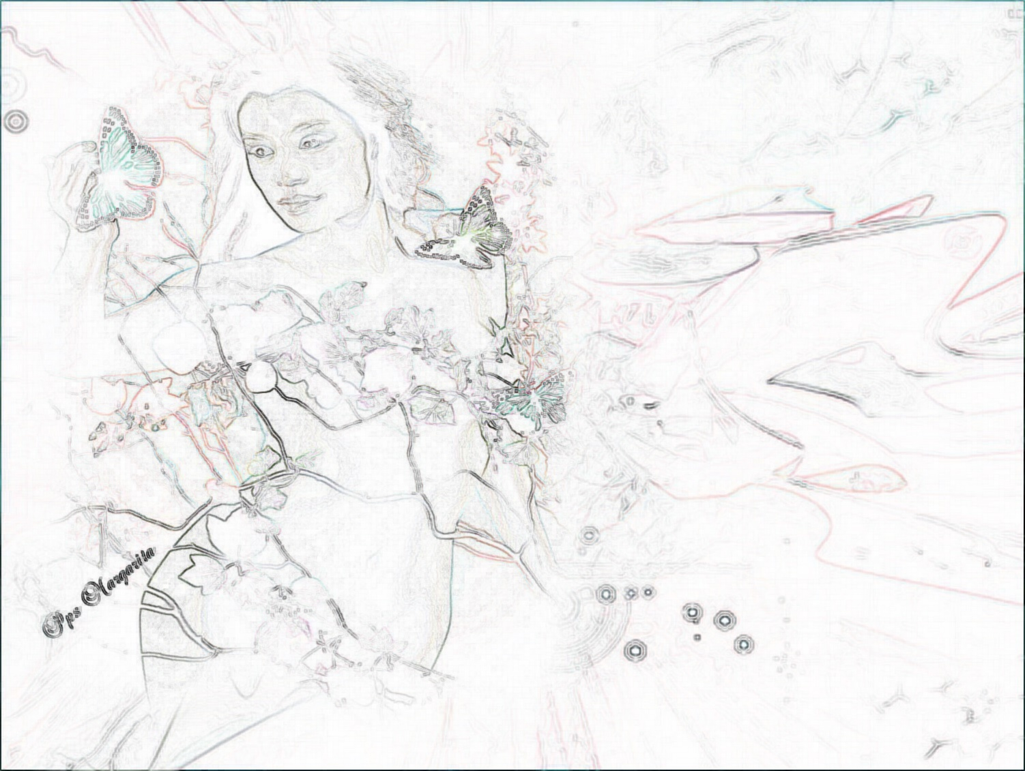


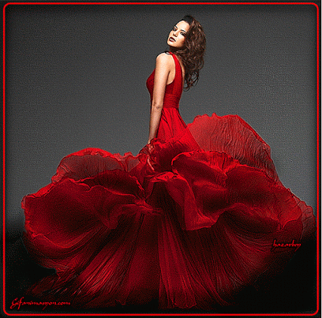

La dueña de la belleza,
de los pies a la cabeza,

Slide 3
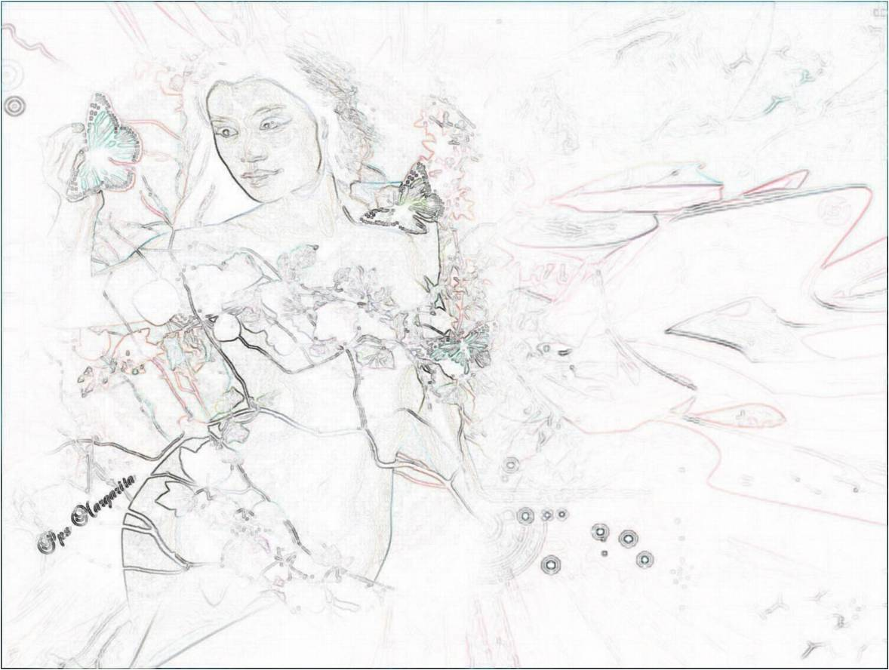
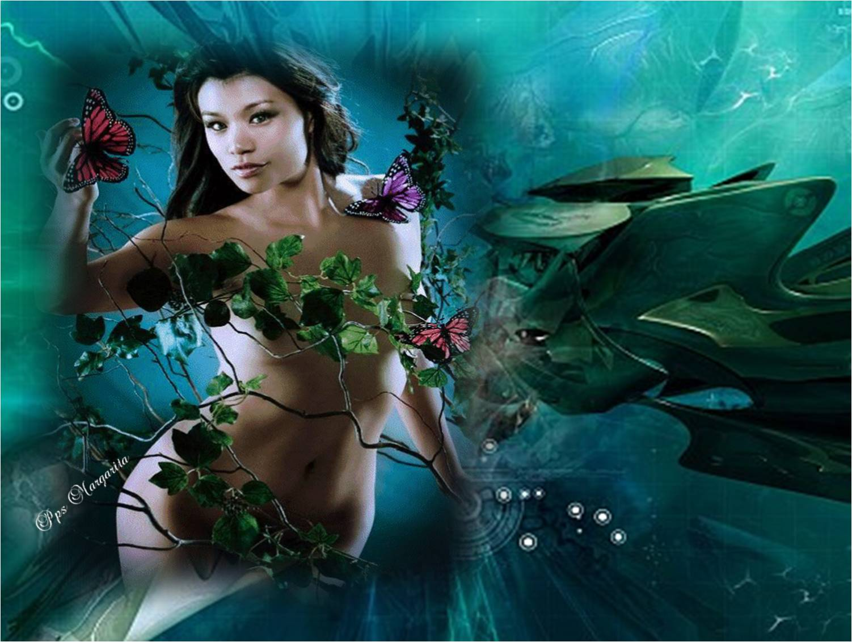
¡La imagen de una mujer!

Slide 4
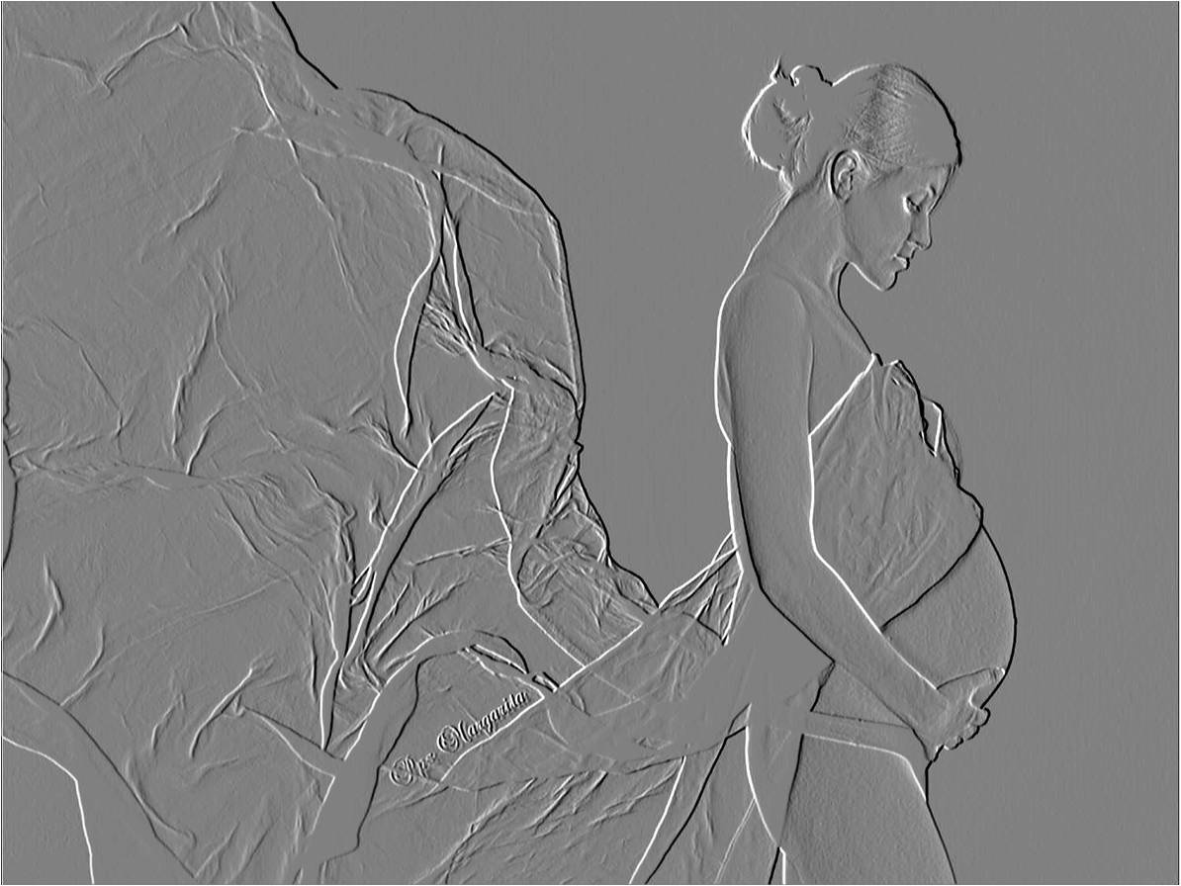
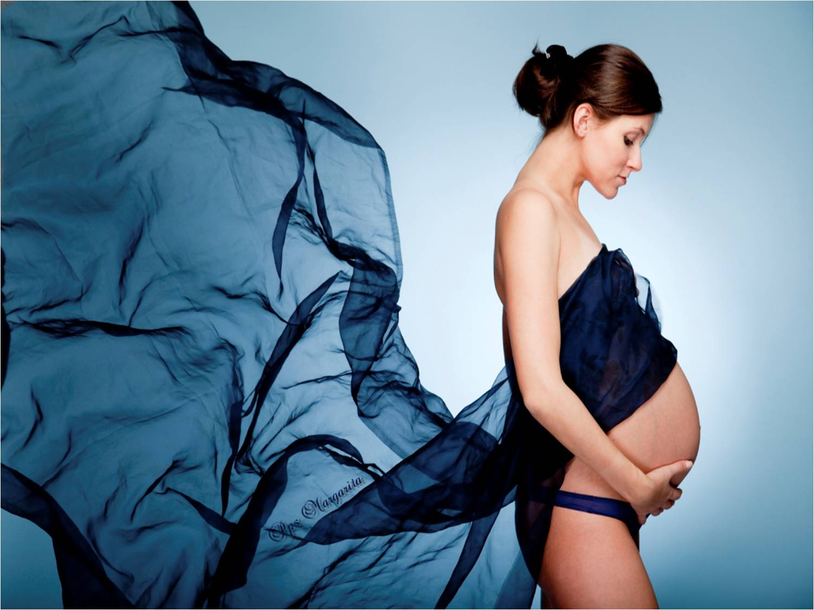
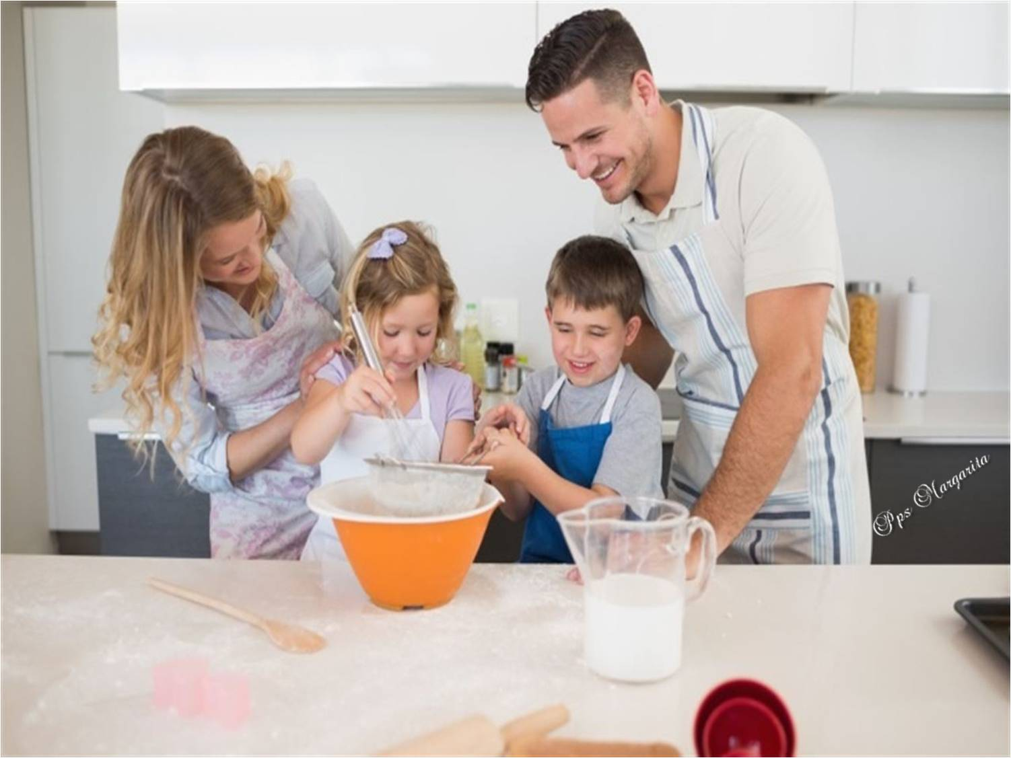


Para crear fue elegida,
engendrando en esta vida,
Para el hogar sostener.

Slide 5
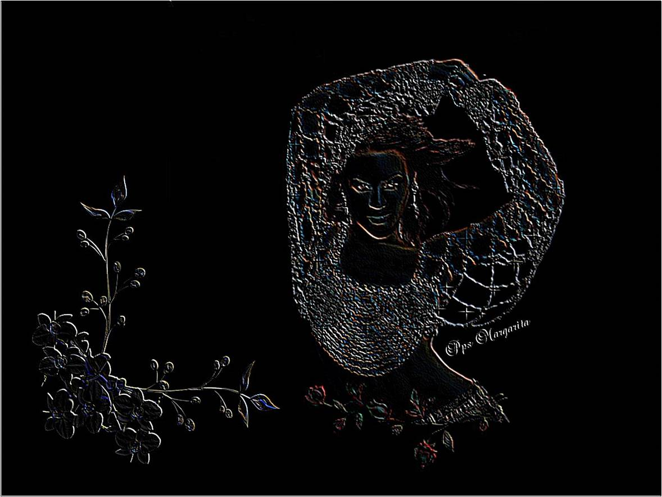
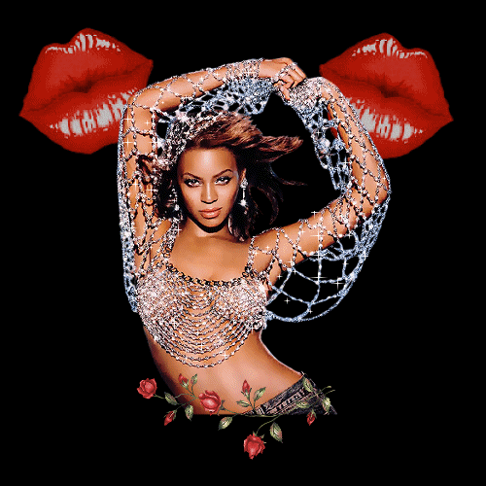


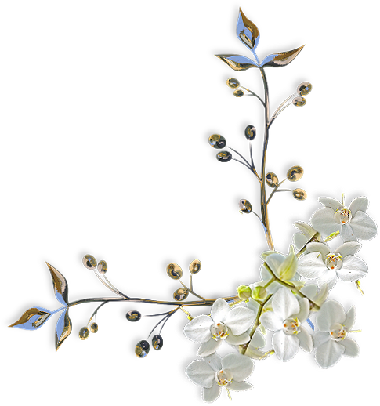



Porque su apariencia brilla,

Slide 6
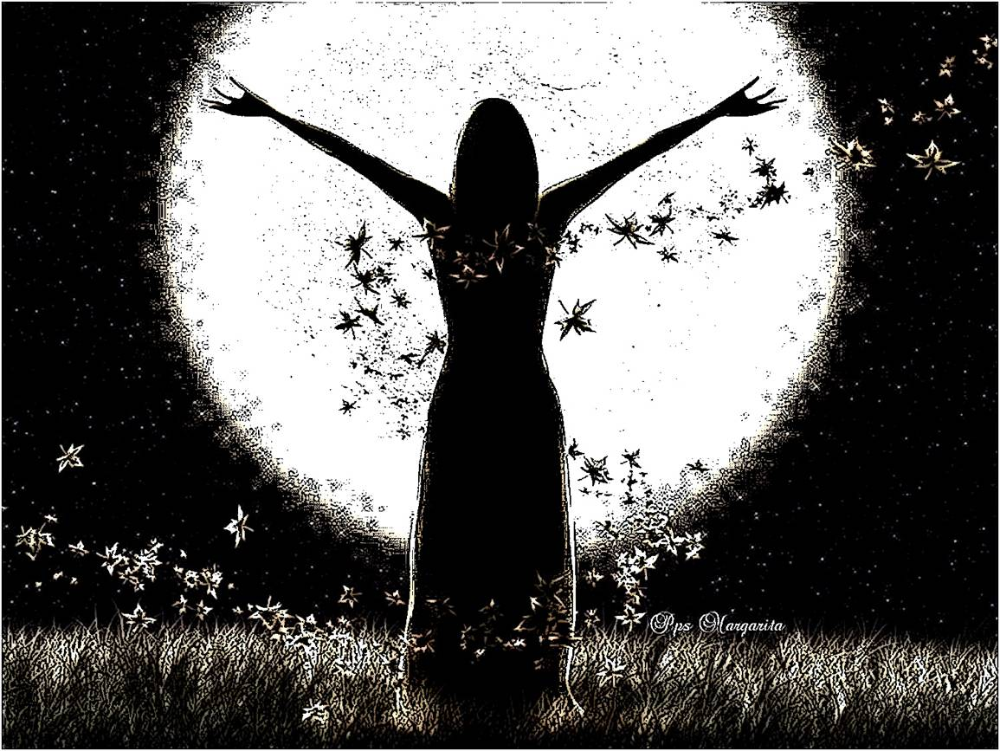
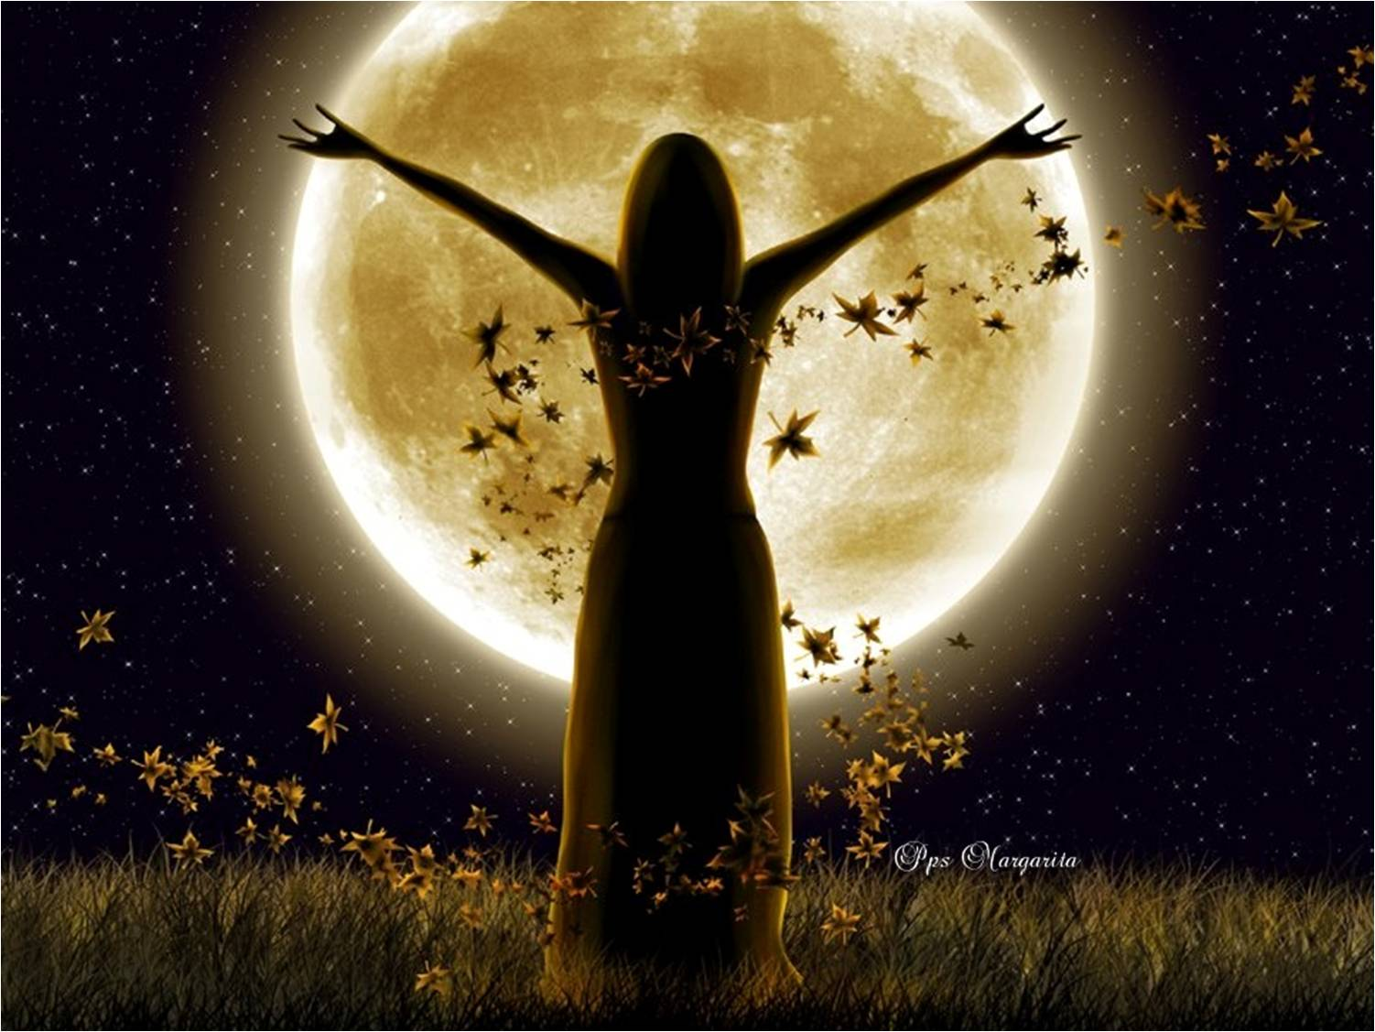
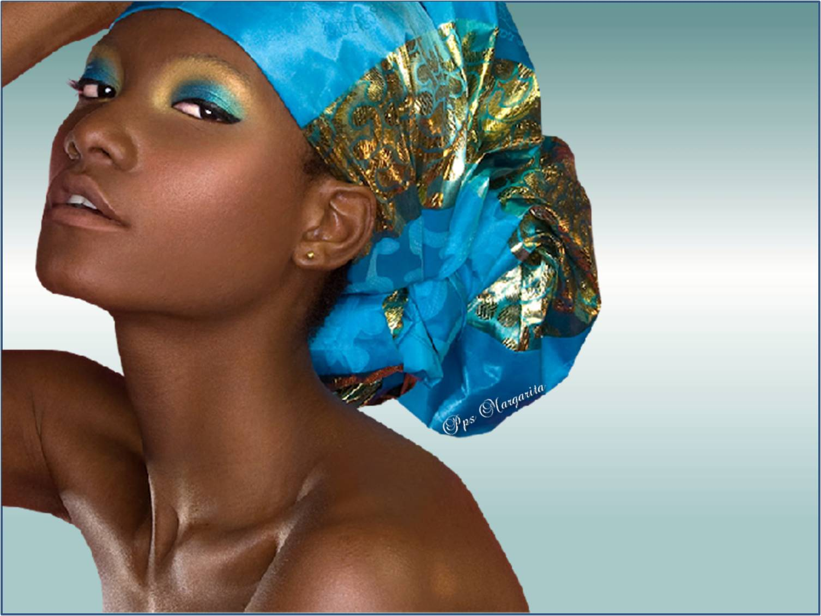


A la luna maravilla,
¡La mujer es lo mejor!

Slide 7
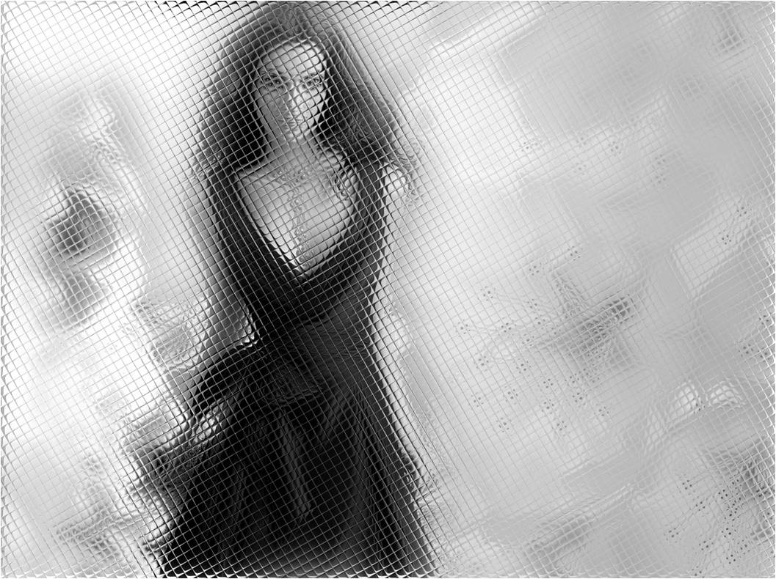
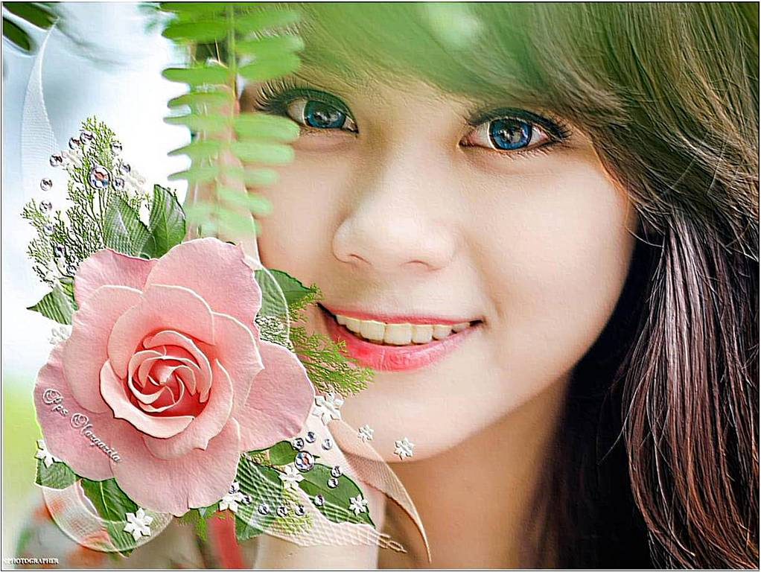
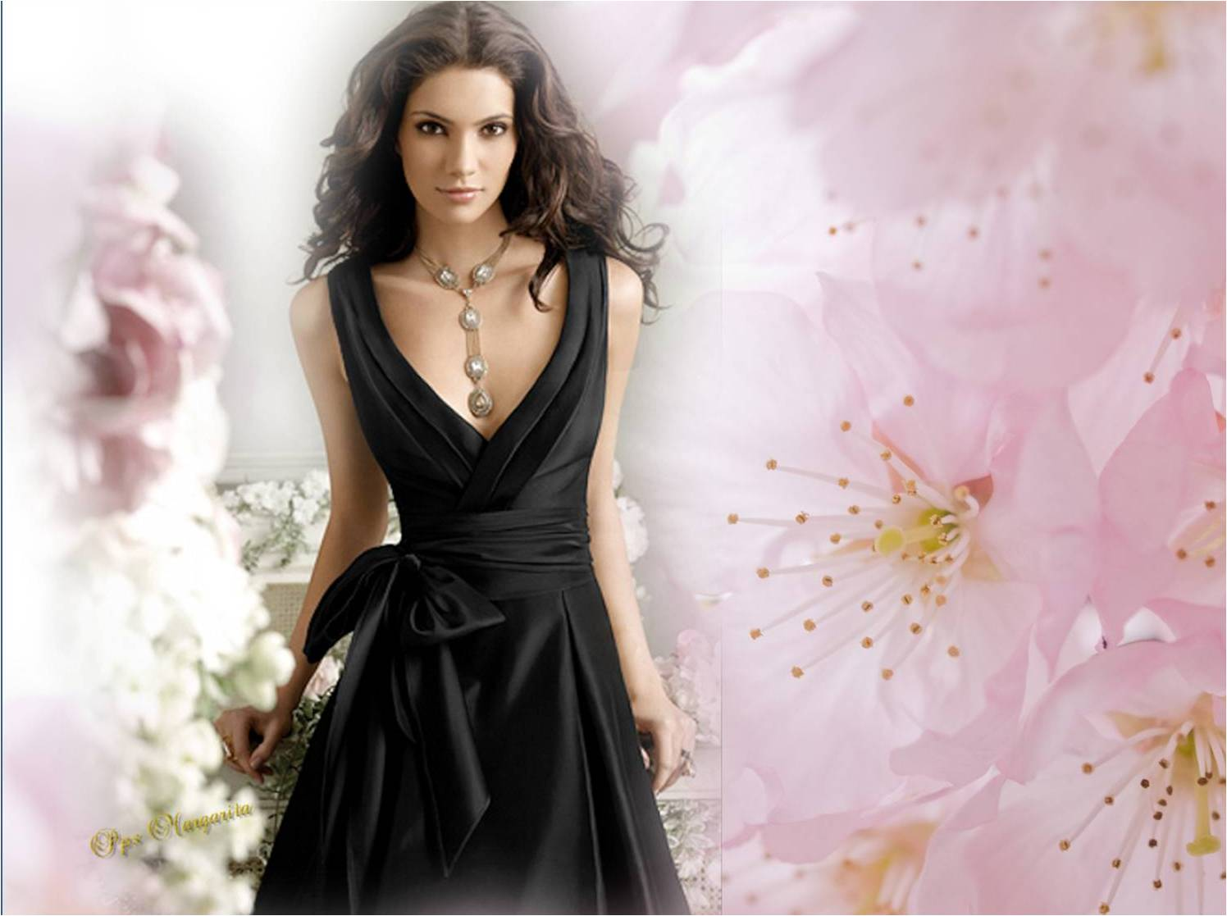

Es tan bello su semblante
y su figura elegante
¡Que enmudece hasta la flor!

Slide 8
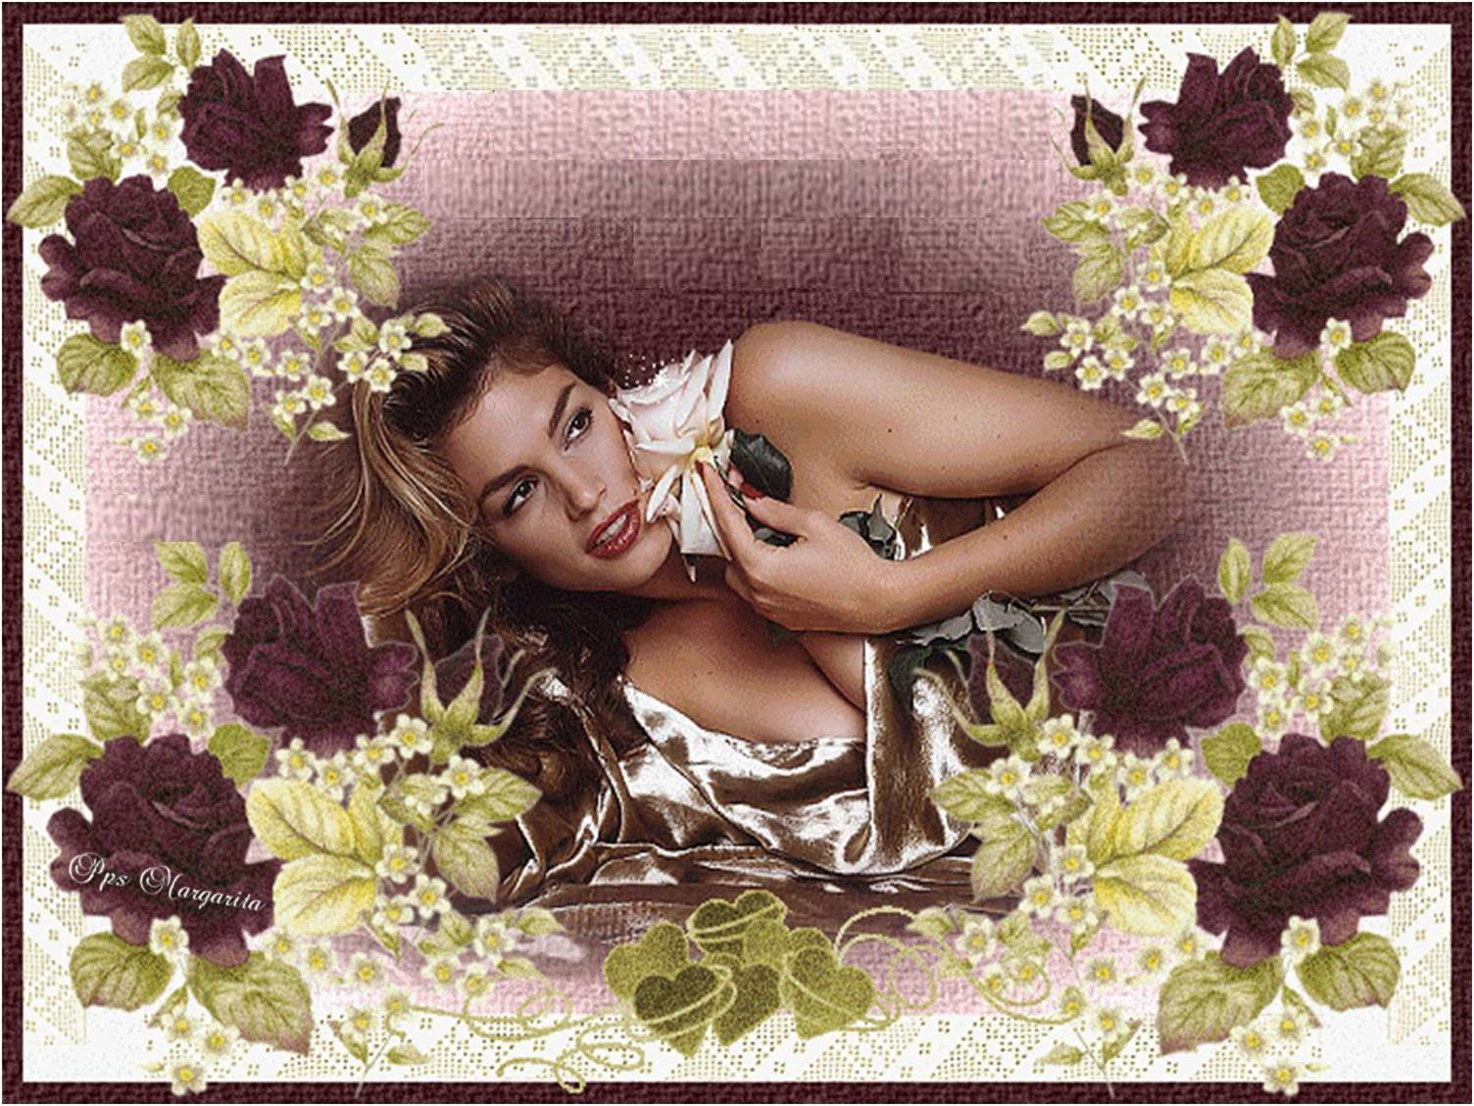
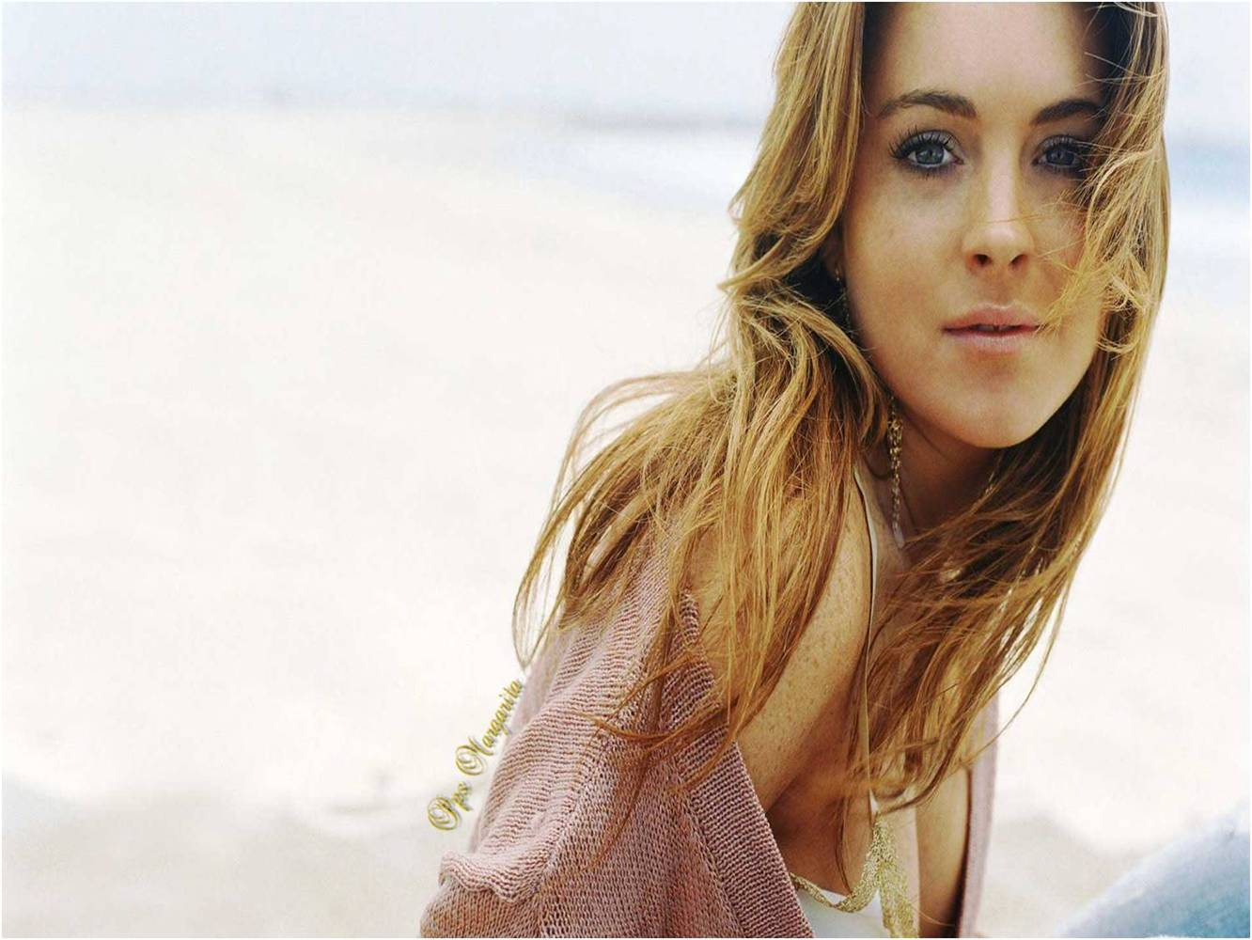
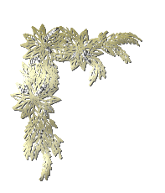
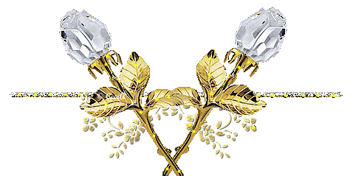
Hoy su día conmemoro
¡Y resalto su valor!
Es diamante, es tesoro,

Slide 9
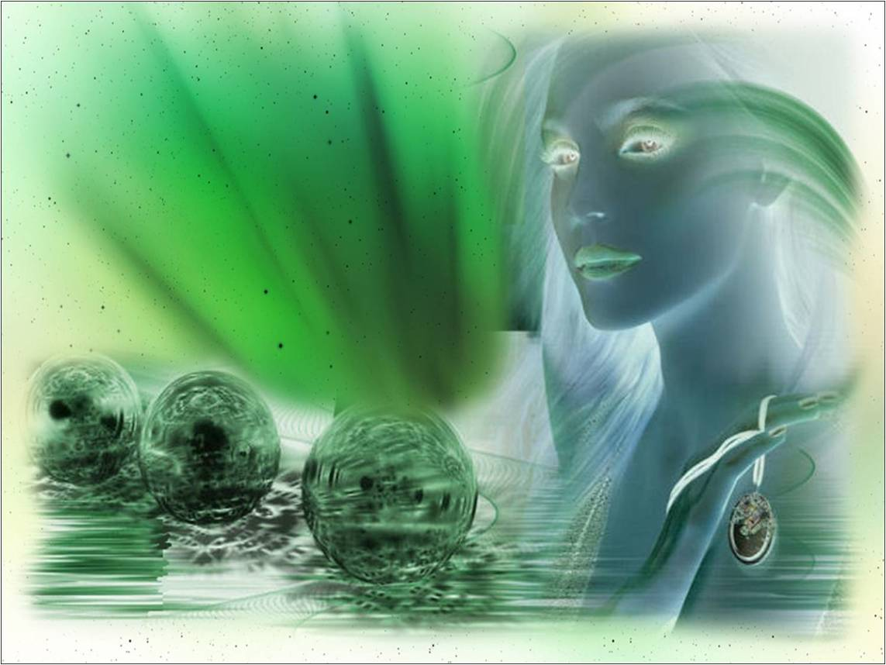
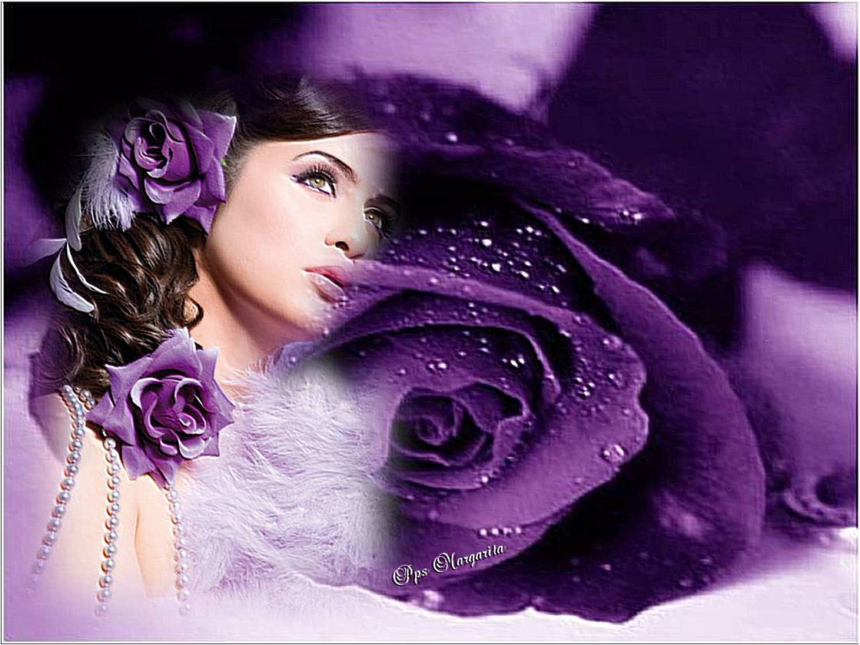
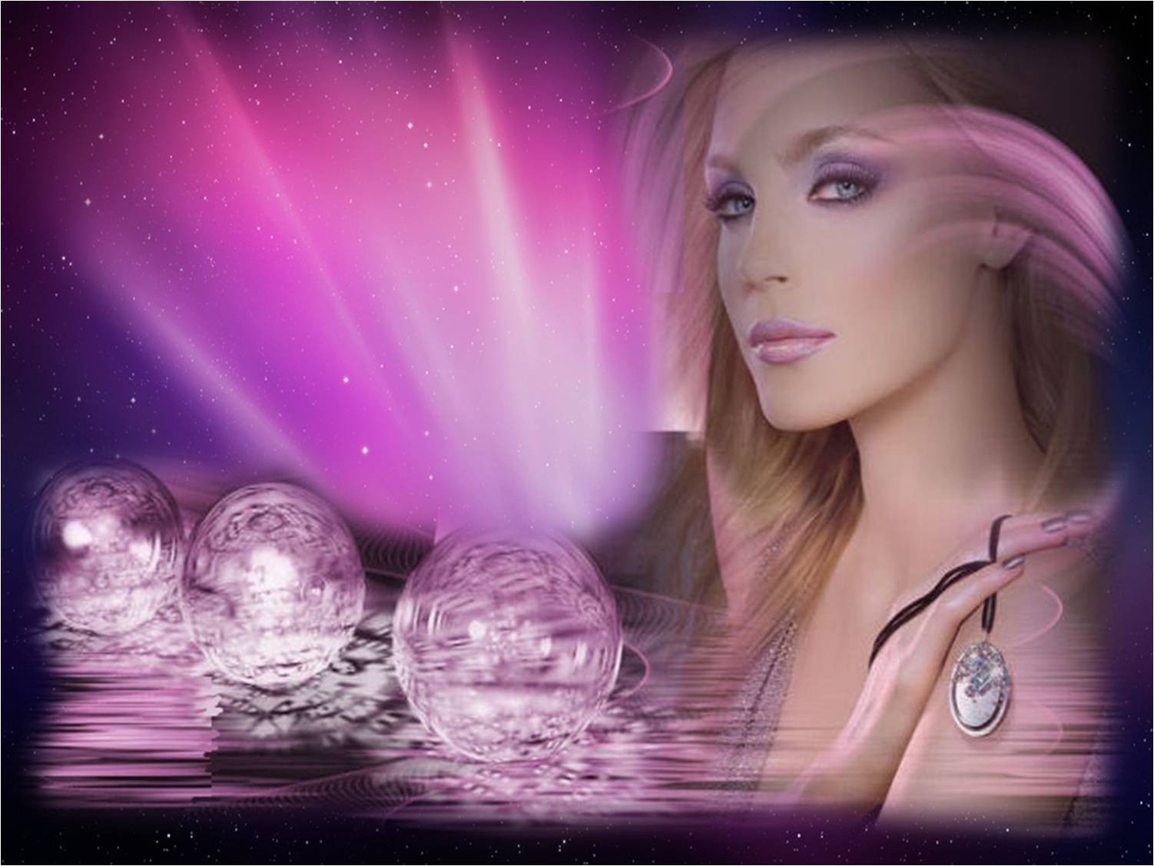
Entonemos alabanzas,
Por todas sus enseñanzas

Slide 10
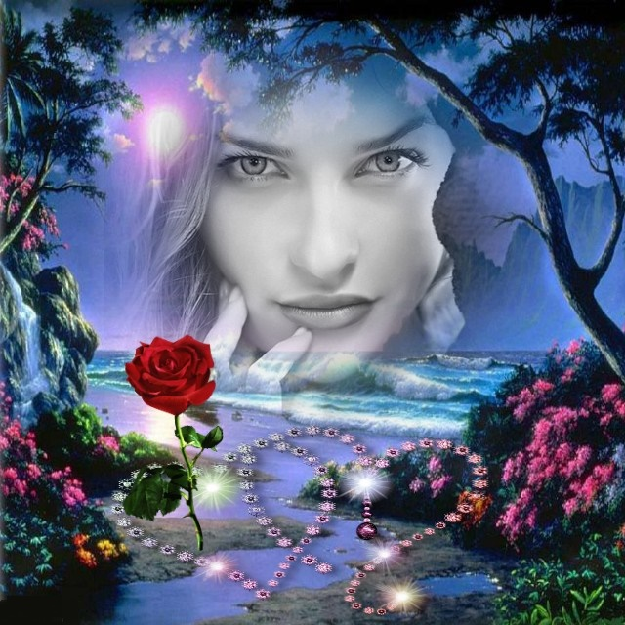

¡Rindámosle nuestro honor!

Slide 11




Slide 12

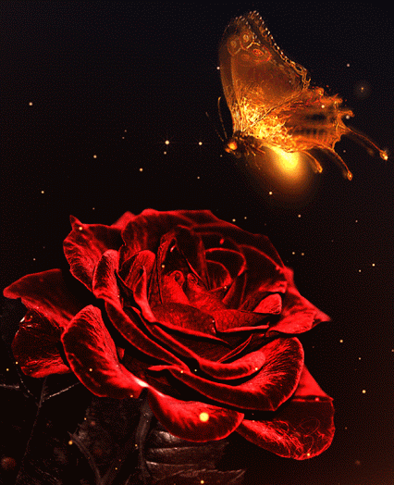



Margarita

Slide 13









¿Te ha gustado?
Puedes ver más entrando
Aquí
Además puedes recibir powerpoints en tu correo electrónico suscribiéndote aquí:
Esta presentación powerpoint ha sido creada y compartida única y exclusivamente para mispps.com

